Slide 1



11 octubre 2024

Slide 2

























































Slide 3








































▪
▪
▪
▪
▪

Slide 4


Slide 5

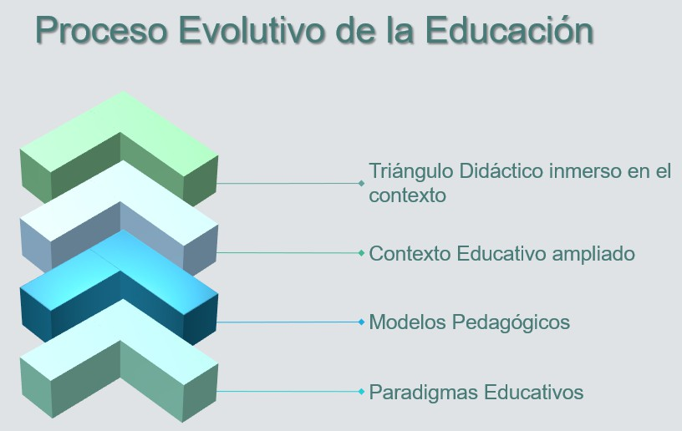
















▪
▪
▪

Slide 6

























































▪
▪
▪
▪
▪

Slide 7



















































▪
▪
▪
▪
▪
▪

Slide 8


Slide 9

































































































































Teoría del Conectivismo
Simens 2004 ▪
▪

Slide 10































































▪

Slide 11

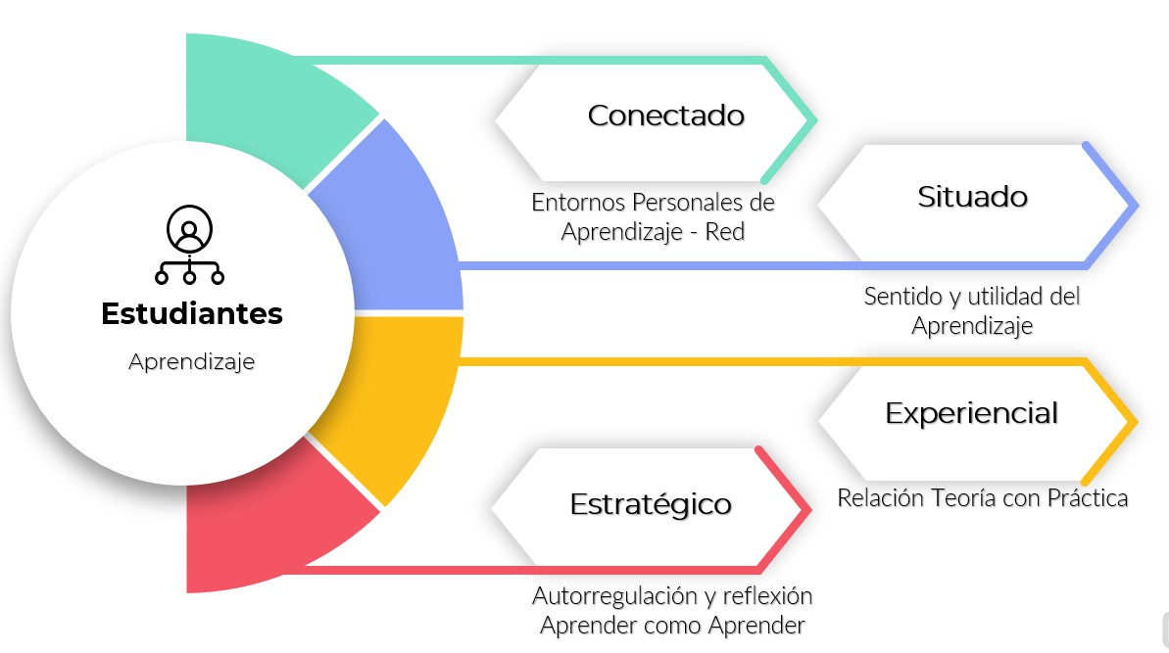
Tipos de Aprendizaje

Slide 12




Slide 13




























































•

Slide 14


Slide 15
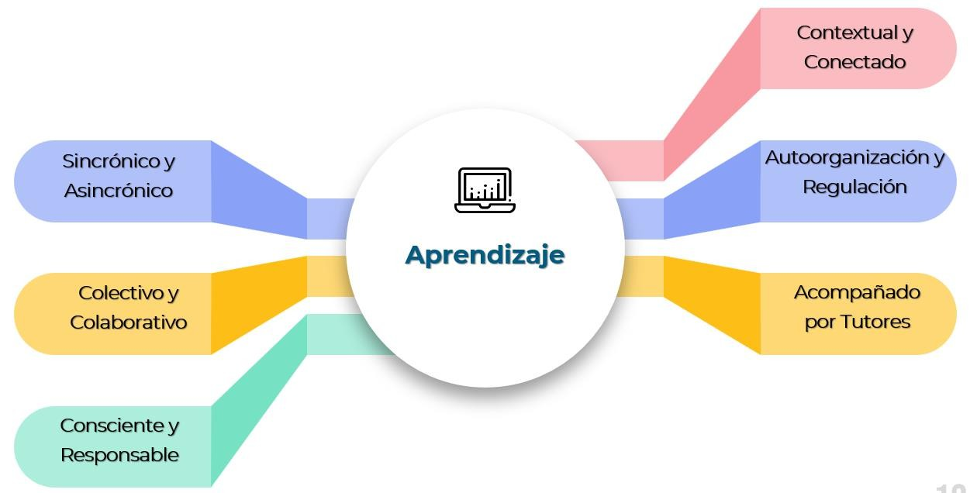









Metodología basada en el Principio de Acción-Reflexión-Acción
Alianza de Complementariedad con la Comunidad-Participación

Slide 16































▪
▪
▪
▪
▪

Slide 17
































▪
▪
▪
▪

Slide 18




































▪
▪
▪
▪
▪

Slide 19




Slide 20

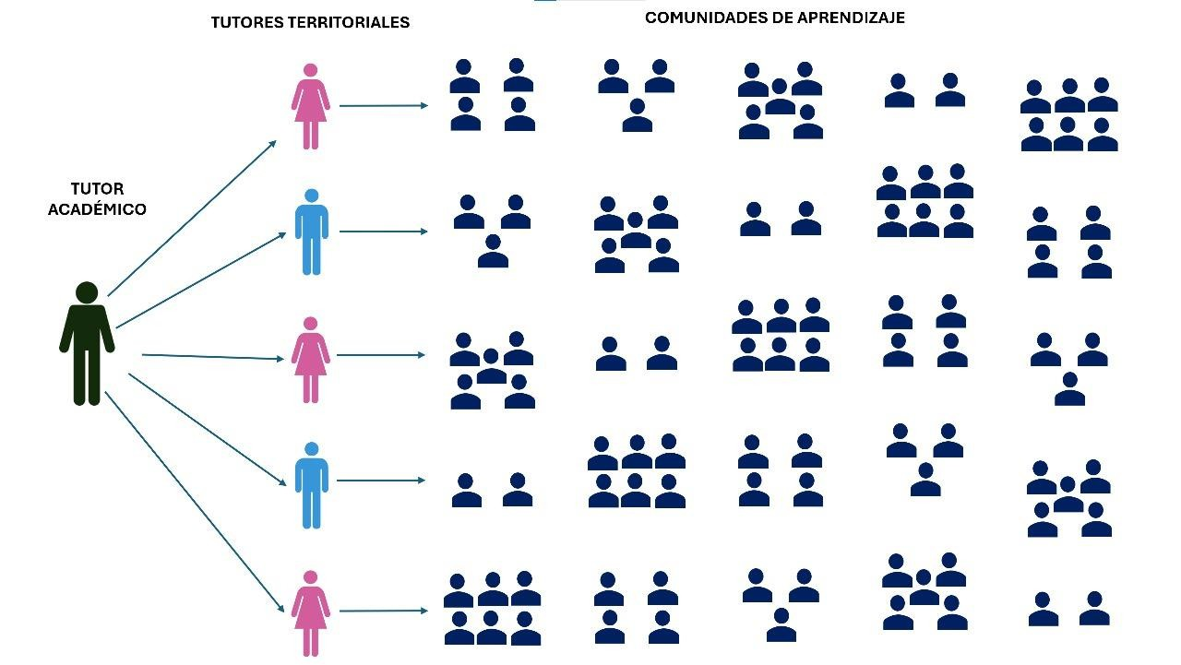
Rol de los Tutores
Acompaña a las Comunidades de Aprendizaje.
Motiva y Acompaña a los Protagonistas.
Acompaña el cumplimiento de las asignaciones individuales y colectivas.
Establece Claves.
Comparte
comunicación con Actores
con protagonistas las
sugerencias y recomendaciones.
Participan en actividades por la Coordinación.

Slide 21
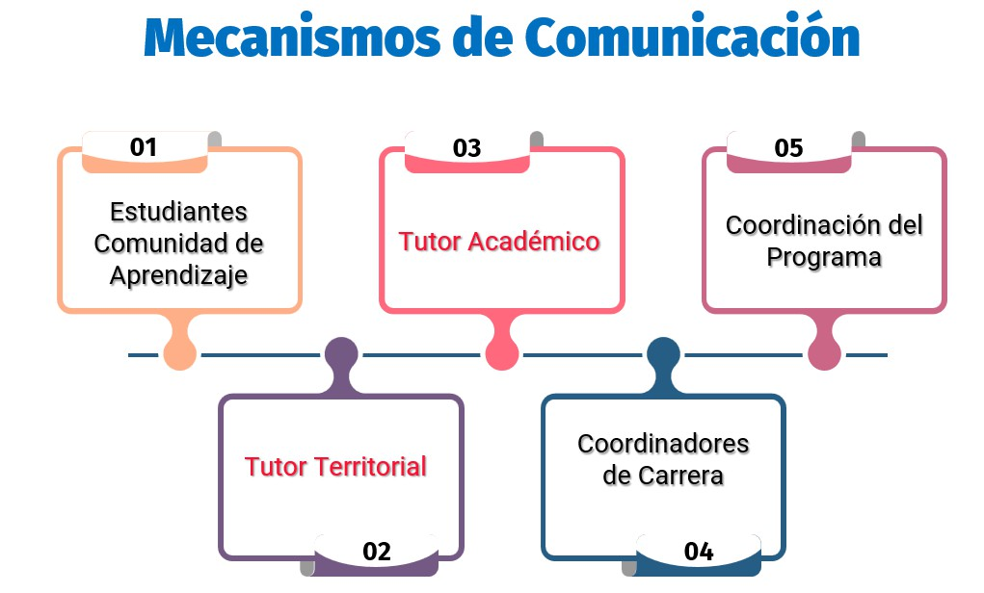




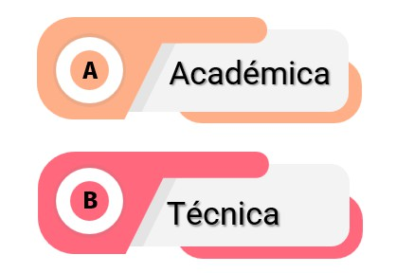
Acompañamiento permanente-Protagonistas

Slide 22

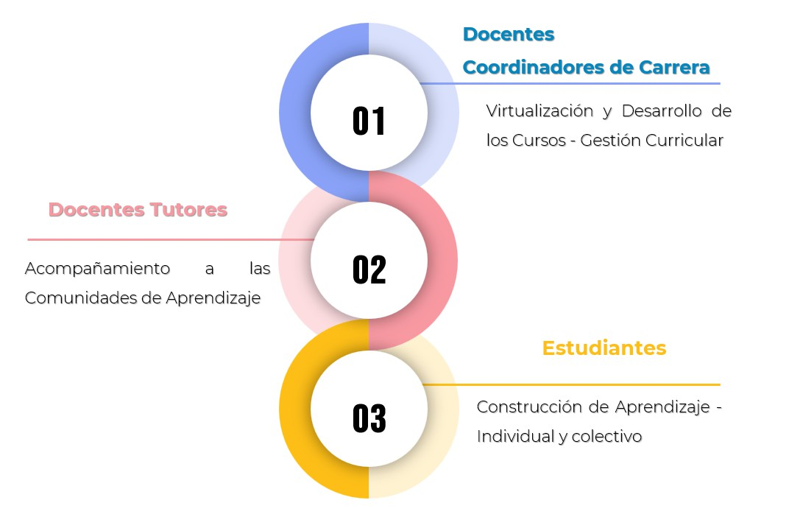









Acompañamiento
Resultado:
Efecto en la permanencia de los estudiantes

Slide 23



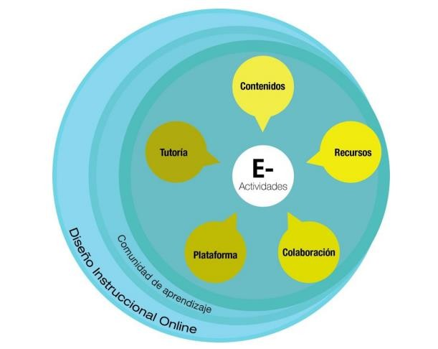

Modelo Pedagógico centrado en las E-actividades
Extraído de Silva (2017)

Slide 25
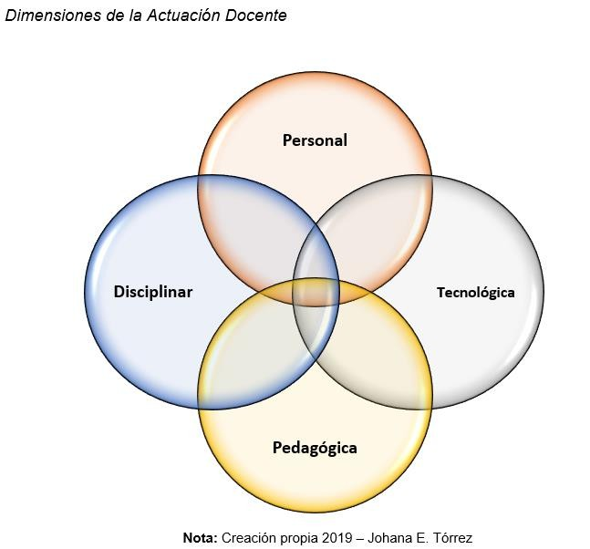

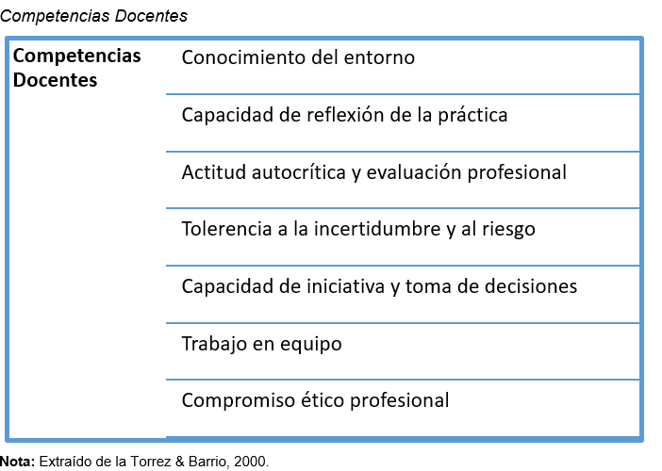
Desarrollo Profesional Docente

Slide 26

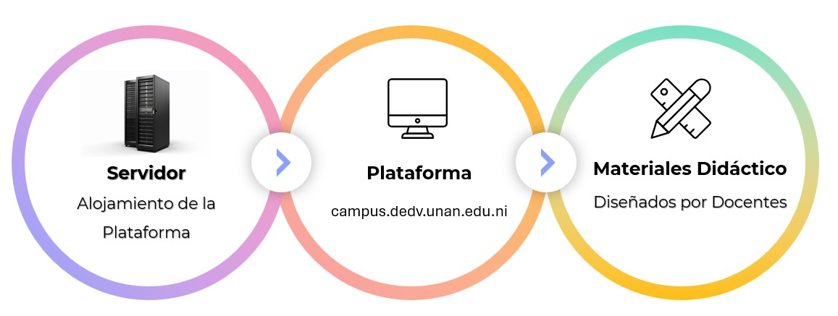
Requerimientos Técnicos

Slide 27



Slide 28

























EJE 1:
Educación para la Vida
EJE 2:
Educación en Valores
EJE 12:
Cobertura Amplia, con inclusión y equidad. Modalidad Presencial y Virtual
EJE 13:
Calidad Educativa

Slide 29


















▪
▪
▪
▪
“Construyendo Nuevas Victorias Educativas con calidad y equidad”
Universidad del Pueblo y para el Pueblo

Slide 30
“Construyendo Nuevas Victorias Educativas con calidad y equidad”
Universidad del Pueblo y para el Pueblo

Slide 31


Slide 32
Anderson, T. & Dron, J. (2011). Tecnología para el aprendizaje a través de tres generaciones de pedagogía a distancia mediada por tecnología. Revista Mexicana de Bachillerato a Distancia, 3(6),19.
Arceo, F. & Lemini, M. (2006). Enseñanza Situada: vínculo entre la escuela y la vida. McGraw-Hill.
Castañeda, L. & Adell, J. (2013). Entornos Personales de Aprendizaje: claves
para el ecosistema educativo en red. Editorial Marfil.
Gairín, J. (2016). Aprendizaje situado y aprendizaje conectado. Wolters Kluwer España.
Ontaneda, E. (2013). Del Aprendizaje a Distancia al Aprendizaje
Conectado. Sinergia e Innovación, 1(2), 114-125.
Siemens, G. (2004). Conectivismo: Una teoría de aprendizaje para la era digital. skat.ihmc.us.https://skat.ihmc.us/rid=1J134XMRS-1ZNMYT4-13CN/George%20Siemens%20-

Slide 33


